Slide 1

智能电网一班半期成绩分析

Slide 2
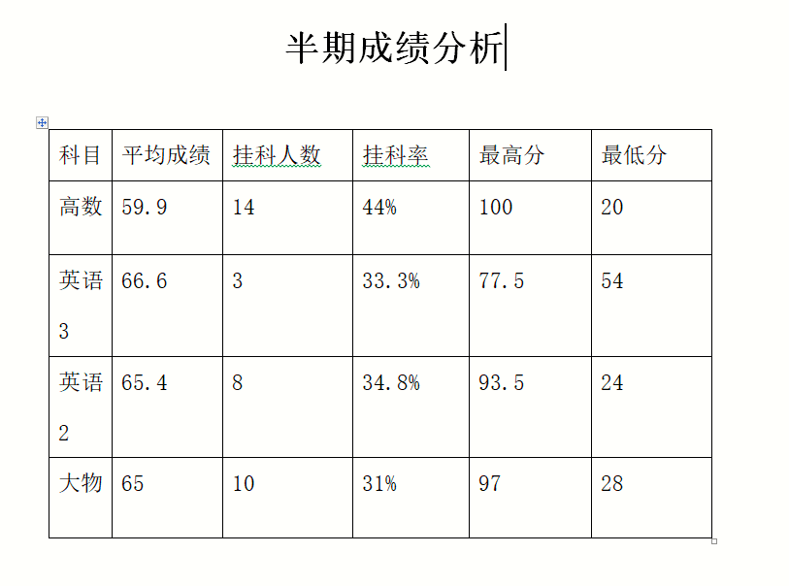

Slide 3
单科第一交流学习经验
高数：何洁
大物：欧阳铭蔚
英语：何洁

Slide 4
班委年度总结

